Slide 1
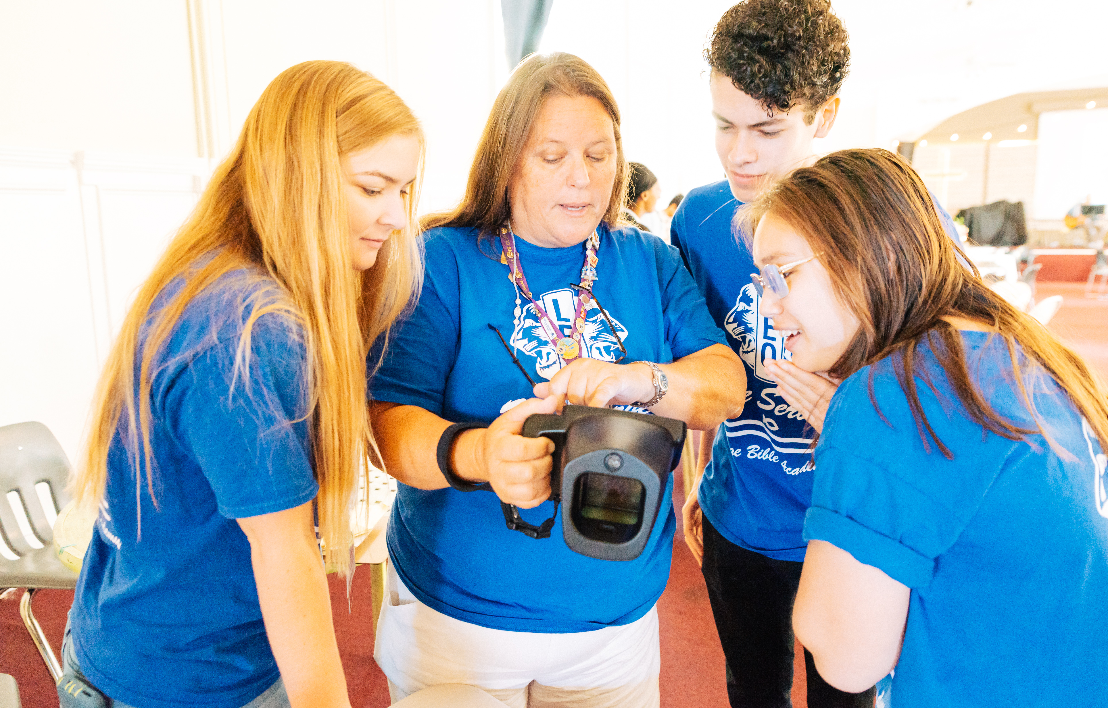
Formazione e orientamento
per Advisor di Leo Club
LIONS CLUBS INTERNATIONAL
1
Notes:
Nota per l’istruttore: La sede di Lions International ha creato questo programma di orientamento e formazione per gli Advisor di club Leo nuovi in questo ruolo o che non hanno mai formalmente ricevuto alcuna formazione relativa al loro incarico. Sebbene questa formazione non possa certamente trattare ogni argomento legato all'incarico di Advisor di club Leo, essa fornirà gli strumenti fondamentali e necessari per svolgere con successo i compiti inerenti all’incarico.
La formazione dovrà essere condotta sotto la guida di un formatore Lions, come un Chairperson distrettuale o multidistrettuale Leo, un Advisor di Leo Club esperto che abbia familiarità con le risorse e la normativa di LCI, o di un Lions che abbia completato un corso di sviluppo docenti di LCI o un Programma Istruttore certificato Lions (LCIP) e che conosca bene il programma Leo Club.

Slide 2
Modulo 1 // Panoramica sul programma Leo Club
Modulo 2 / Il ruolo dell'Advisor di Leo Club
Moduli
Modulo 3 // L’amministrazione del Leo Club
Modulo 4 // Risorse del programma Leo Club
Modulo 5 // Lavorare con i più giovani
Modulo 6 // Continuare il Viaggio del Service
2
Notes:
Nota per l’istruttore: Questa formazione è progettata per completare i moduli tutti insieme o come moduli indipendenti. Si consiglia di esaminare il materiale contenuto in ogni modulo e di stabilire quali moduli siano più adatti agli Advisor di club Leo della propria area. I facilitatori della formazione possono decidere di suddividere i moduli in diverse sessioni o in programmi di formazione separati.
Ogni modulo si conclude con una riflessione o un'attività suggerita per la discussione. I suggerimenti per la riflessione/discussione possono essere utilizzati in diversi modi:
Riflessione individuale - Incoraggiare i partecipanti a prendere appunti individualmente sulle loro risposte
Discussione in grandi gruppi - Utilizzare una lavagna a fogli mobili per elencare le risposte
Discussione in piccoli gruppi - Dedicare più tempo ai gruppi più piccoli per discutere prima e poi riferire le loro idee al gruppo più grande

Slide 3
Modulo 1
Panoramica sul programma Leo Club
3
Notes:
Questo modulo tratterà i seguenti argomenti:
La storia del programma Leo Club
La struttura del programma Leo Club
Gli obiettivi dei Leo club
Dati attuali del programma Leo Club
Alla fine di questo modulo i partecipanti dovranno possedere le conoscenze di base per presentare il programma Leo Club.

Slide 4
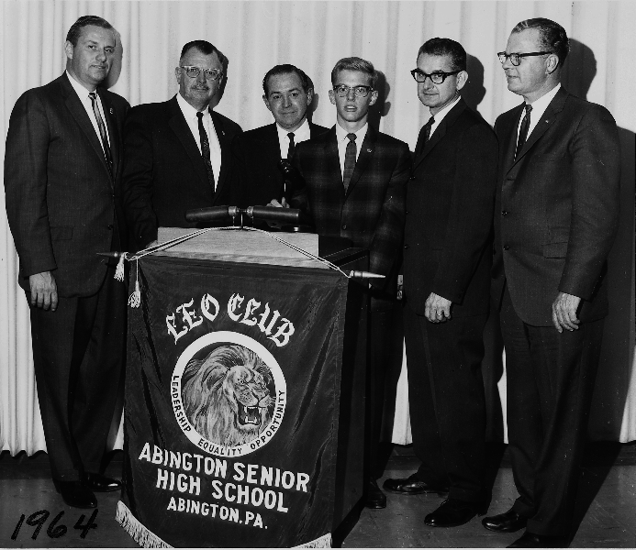
Una breve storia dei club Leo
-1957-
Il primo Leo club costituito a Abington in Pennsylvania, Stati Uniti
-1964-
I club Leo diventa un progetto distrettuale ufficiale in Pennsylvania
-1967-
Il programma Leo club diventa un programma ufficiale di Lions Clubs International
4
Notes:
Il programma Leo Club esiste da più di 60 anni.
1957 – Il primo Leo club viene fondato ad Abington, Pennsylvania, Stati Uniti dal Lions Club di Glenside. Jim Graver, allenatore di baseball di un liceo locale e attivo socio Lions, fondò il primo club il 5 dicembre con 35 studenti maschi della scuola. Il club ha creato l'acronimo "Leadership, Equality and Opportunity", quindi ha scelto i colori della scuola marrone e oro come colori del club Leo. La parola equality (uguaglianza) sarà in seguito sostituita dalla parola experience (esperienza).
1964 – Il programma Leo Club diventa un programma distrettuale ufficiale in Pennsylvania e comincia a crescere rapidamente.
1967 – Nell'ottobre 1967 il programma Leo Club è stato adottato come programma ufficiale di Lions Clubs International dal Board internazionale.

Slide 5
La recente storia dei club Leo
-2008-
Creazione di due percorsi Leo distinti, Alfa e Omega
-2009-
Creazione di un Comitato consultivo per i Leo club
Definizione dei limiti di età per i club Alfa e Omega
-2018-
Nomina di Liaison Leo-Lion al Board come primi rappresentanti dei giovani nel Board internazionale di Lions International
-2019-
Il programma Leo Club è presente in 150 paesi
5
Notes:
Storia più recente dei Leo
2008 – Sono stati creati due percorsi Leo distinti.
2009 – Il Comitato consultivo Leo Club è stato creato come un consiglio internazionale di consulenti, con 32 rappresentanti Leo e Lions di ciascuna delle aree costituzionali e separando i Leo Alfa dai 12 ai 18 anni e i Leo Omega dai 18 ai 30 anni
2018 – Due Board Liaison Leo-Lion sono stati nominati nel Board internazionale dei Lions, come primi rappresentanti dei giovani nominati al Board.
2019 – Il programma Leo Club è presente in 150 paesi.

Slide 6
Lo scopo dei Leo club
Leadership
Esperienza
Opportunità
6
Notes:
Lo scopo dei Leo club è quello di promuovere le attività di servizio che sviluppano le qualità individuali di Leadership, Esperienza e Opportunità nei giovani della comunità. Il programma Leo incarna le seguenti parole come descritto di seguito:
Leadership – Sviluppando competenze nell’organizzazione di progetti, nella gestione del tempo e nella guida di una squadra.
Esperienza - Incoraggiando i Leo a scoprire come il lavoro di squadra e la collaborazione possono portare cambiamenti positivi alla propria comunità.
Opportunità- Creando una rete di relazioni duratura per i Leo vedendo i risultati del servizio alla comunità.

Slide 7
Obiettivi del programma Leo Club
Mettere a disposizione dei Lions club un’attività che consenta loro di far fronte alle esigenze dei giovani nelle rispettive aree.
Fornire ai giovani un'opportunità di crescita e partecipazione, a livello individuale e collettivo, come membri responsabili della comunità locale, nazionale e internazionale.
Promuovere le attività di servizio umanitario tra i giovani offrendo Leadership, Esperienza e Opportunità.
Come indicato nel Capitolo XXII del Manuale della Normativa del Consiglio d’Amministrazione
7
Notes:
Il programma Leo Club è un programma volto allo sviluppo dei giovani. Il programma si fonda sui seguenti obiettivi al fine di far crescere la comunità dei giovani. Indicati nel Capitolo XXII del Manuale della Normativa del Consiglio d’Amministrazione, gli obiettivi del programma sono i seguenti:

Slide 8
Il ruolo del Lions club sponsor
Farsi carico dei costi della charter del Leo club e delle quote annuali.
Garantire la copertura assicurativa ai Leo nell'ambito del Programma di assicurazione per la responsabilità civile generale fornito da Lions International e qualsiasi altra assicurazione locale necessaria.
Fornire assistenza ai Leo club riguardo alle questioni amministrative e di servizio.
Impostare i conti bancari, la contabilità, le partnership con la comunità per il Leo club.
Assegnare un energico Advisor di Leo club, partecipare agli eventi programmati del Leo club.
8
Notes:
Il Lions club sponsor è responsabile della guida e del supporto al suo Leo club.
Ai sensi della Normativa del Consiglio d’amministrazione, i Leo club sono un'attività di servizio di un Lions club, non una categoria associativa. I Leo non versano quote associative alla sede centrale di Lions International. Il Lions club sponsor invece si fa carico dei costi legati all’organizzazione e al mantenimento del club Leo.
Il Lions club sponsor deve assistere il Leo club nelle questioni amministrative e di servizio, compresa l’apertura di conti bancari, il monitoraggio della contabilità e l'avvio di partnership con la comunità. Il club sponsor fornisce anche supporto assegnando un energico Advisor di Leo club e partecipando agli eventi del Leo club.

Slide 9
Perché sono importanti
i club Leo?
9
Notes:
Perché sono importanti i club Leo? Attraverso il servizio, i giovani crescono a livello personale e professionale e hanno l'opportunità di migliorare le loro comunità. I Lions possono acquisire preziose capacità di tutoraggio raggiungendo un nuovo pubblico nella comunità. Insieme, i Lions e i Leo formano un'unica famiglia, unita nel servizio.

Slide 10
I vantaggi della sponsorizzazione
di un Leo Club
Ispira e energizza i soci Lions.
Consente ai Lions di restare al passo con le nuove tendenze e con i bisogni della comunità.
Aumenta la visibilità del club nella comunità.
Consente di immettere nuovi soci nel Lions club, provenienti sia dalle fila degli stessi Leo che raggiungono l’età massima consentita, sia dalle loro famiglie.
10
Notes:
La sponsorizzazione di un club Leo offre grandi vantaggi. Un club Leo può ispirare i soci Lions ad essere più audaci e innovativi nei loro progetti di servizio e informarli sui nuovi bisogni della comunità e sulle nuove tecnologie. La sponsorizzazione di un club Leo può anche aumentare la visibilità del Lions club nella comunità. Forse uno dei maggiori vantaggi è che i Leo e le loro famiglie rappresentano soci potenziali di un Lions club. Parlare con i genitori, i fratelli o i familiari degli attuali Leo e attirare i Leo che raggiungono il limite di età può essere un'ottima fonte per immettere nuovi soci nel Lions club. Gli Advisor di club dovranno parlare con i Leo del loro percorso di servizio lungo una vita, compreso il passo per entrare a entrare a far parte del Lions club.

Slide 11
Lions Club sponsor
Advisor di club Leo
Consiglio direttivo del Leo club
Soci del Leo club
Presidente
Vicepresidente
Segretario
Tesoriere
3 membri del Consiglio direttivo
Presidente di comitato membership (opzionale)
Struttura organizzativa di un club Leo
11
Notes:
Un club Leo è strutturato in modo molto simile a un Lions club, ad eccezione del fatto che tutti i club Leo devono essere sponsorizzati da un Lions club locale e devono avere un Advisor.
Ogni anno sociale i Leo club eleggono cinque officer di club: il presidente, il vicepresidente, il segretario, il tesoriere e il presidente di comitato membership. I club possono anche scegliere di formare un Consiglio direttivo e dei comitati del Consiglio, per supervisionare l'operato del club con il sostegno e la guida dell'Advisor. Solo un presidente, un vicepresidente, un segretario, un tesoriere e un presidente di comitato membership di Leo club possono essere inseriti nel sistema di reportistica online di Lions International.

Slide 12
Leo Alfa: 12 – 18 anni
Focalizzati sul servizio alla comunità e sulla creazione di solide basi di leadership e responsabilità.
Leo Omega: 18 – 30 anni
Focalizzati sulla promozione delle competenze personali e professionali e sulla creazione di un impatto diretto e positivo sulla comunità.
12
Notes:
I club Leo sono divisi in due percorsi: Alfa e Omega. Tutti i club Leo devono essere indicati come Alfa o Omega.
I Leo Alfa hanno un'età compresa tra i 12 ed i 18 anni. Questo percorso è riservato ai giovani di età compresa tra i 12 e i 18 anni e mira allo sviluppo individuale e sociale, creando una solida base di leadership e di senso di responsabilità.
I Leo Omega sono giovani di età compresa tra i 18 ed i 30 anni. Questo percorso aiuta i giovani adulti tra i 18 e i 30 anni a crescere a livello personale e professionale, dedicandosi alla creazione di una comunità, al miglioramento delle loro competenze e a ottenere un impatto diretto e positivo sulla società.
Benché i ragazzi e i giovani adulti abbiano molte cose in comune, questi due gruppi si trovano in fasi di vita molto diverse, e pertanto, hanno bisogno di attività adatte allo stadio della loro crescita che rispondano ai loro bisogni. Ad esempio, gli adolescenti probabilmente si concentrano nel completamento del ciclo di studi della scuola secondaria, mentre i giovani adulti tra i 20 e i 30 anni probabilmente si stanno preparando a laurearsi e/o ad avviare una carriera professionale. Alla luce di questo, il Consiglio d’Amministrazione di LCI ha stabilito che fosse giusto che i Leo Alfa e Omega appartenessero a club diversi.

Slide 13
+180.000
soci
comunicati
+7.800 club
presenti in più di 150 paesi
Dati sui Leo
13
Notes:
LCI è la più grande organizzazione di servizio del mondo, con circa 1,4 milioni di soci. Indipendentemente dalla lingua che parlano, dalla religione che professano o dai partiti politici che supportano, i Lions condividono l’impegno a favore dell’aiuto ai bisognosi.
I Leo sono parte integrante della rete di Lions International con circa 7.800 club presenti in oltre 150 paesi e aree geografiche. La portata internazionale di LCI conferisce ai soci Leo e Lions una speciale identità globale.

Slide 14
Riepilogo
Punti importanti ricavati dal modulo
LEO = Leadership, Esperienza e Opportunità
L'avvio di un Leo Club può essere vantaggioso per un Lions club poiché i Leo portano nuove idee, nuova energia e nuovi soci potenziali soci.
I Leo club esistono in tutto il mondo e i loro soci hanno un’età compresa dai 12 ai 18 anni e dai 18 ai 30 anni.
Attività per la conclusione del modulo
Pensate alle attività che un Lions club può svolgere insieme a un club Leo per dare ai suoi soci il benvenuto nella famiglia Lions. Se il Leo club esiste già, quali sono alcuni modi per reintrodurre i Leo tra i soci Lions?
14
Notes:
Nota per l’istruttore: Per l'attività facoltativa di fine modulo relativa al Modulo 1, chiedere ai partecipanti di dedicare 5 minuti alle attività di brainstorming - Attività che un Lions club può svolgere con un Leo club per accogliere i soci Leo nella famiglia Lions. Invitare i partecipanti a condividere le proprie idee con l'intero gruppo.
Esempi: I nuovi club possono organizzare un evento, collaborare a un divertente progetto di servizio o nominare un rappresentante Leo nel Consiglio direttivo del Lions club. I club esistenti possono invitare i Leo alle riunioni dei Lions club, creare obiettivi congiunti per l'anno sociale o pianificare un progetto di servizio da svolgere in collaborazione.
Durata prevista: 15 minuti

